Slide 1
Опера «Кармен» Ж. Бизе
8 А класс 2020 год
самая популярная опера в мире

Slide 2
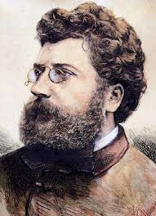
Жорж Бизе -французский композитор периода романтизма, автор оркестровых произведений, романсов, фортепианных пьес, а также опер, самой известной из которых стала «Кармен».

Slide 3
«Кармен», Жорж Бизе
Опера французского композитора Жоржа Бизе. Премьера состоялась 3 марта 1875 года в парижской "Опера-Комик".
Сюжет создан по мотивам одноимённой новеллы Проспера Мериме.
Это единственное в топ-10 мировых опер произведение на французском языке, при этом во Франции "Кармен" не являлась самой популярной оперой, уступая итальянским "Травиате" и "Тоске" и "Волшебной флейте" на немецком языке.
Стоит отметить, что в некоторые годы "Кармен" становится самой популярной оперой в мире.
http://topmira.com/music/item/530-opera

Slide 4
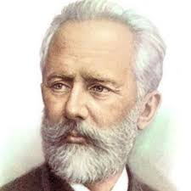
Пётр Ильич Чайковский
«Лет через десять
«Кармен» будет самой популярной оперой в мире»

Slide 5
Десять самых исполняемых опер www.operanews.ru
• «Травиата» Верди — 629 постановок
• «Богема» Пуччини — 580.
• «Кармен» Бизе — 573.
• «Волшебная флейта» Моцарта — 571.
• «Тоска» Пуччини — 504.
• «Свадьба Фигаро» Моцарта — 494.
• «Мадам Баттерфляй» Пуччини — 469.
• «Севильский цирюльник» Россини — 465.

Slide 6
Топ 10 самых известных опер
«Травиата», Джузеппе Верди
«Война и мир», С. Прокофьев по роману Л. Н. Толстого
«Кармен», Жорж Бизе
«Лючия ди Ламмермур», Г. Доницетти
«Богема», Джакомо Пуччини
«Волшебная флейта», В. А. Моцарт
«Норма», Винченцо Беллини
«Свадьба Фигаро», В. А. Моцарт
«Евгений Онегин», П. И. Чайковский
https://sites.google.com/site/operavseobopere/top-10-samyh-izvestn

Slide 7
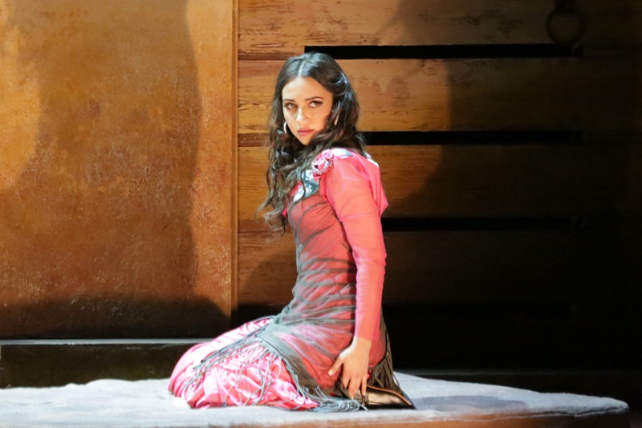
Сцена из постановки оперы "Кармен" в Большом театре. В заглавной партии Юлия Мазурова

Slide 8
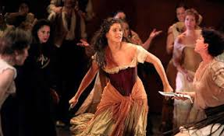
Назови героев оперы Ж. Бизе «Кармен»

Slide 9
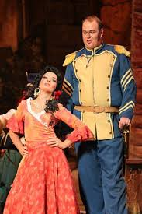
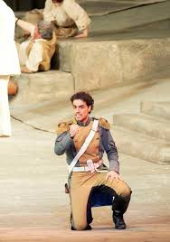
Назови героев оперы Ж. Бизе «Кармен»

Slide 10
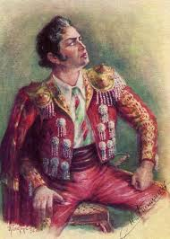
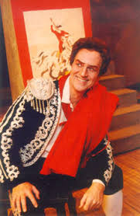
Назови героев оперы Ж. Бизе «Кармен»

Slide 11
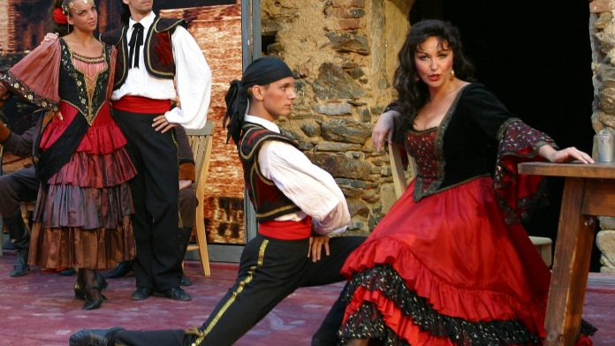
Побывав в оперном театре, Вы наполните свою душу впечатлениями о невероятно красивой музыке http://top5-top10.ru/top-10-samyx-luchshix-oper/

Slide 12
Волшебный мир искусства
Музыка А. Ермолова Слова К. Кряжевой
У истока реки зародился сюжет,
По страницам перо закружилось.
Всё, что думал и чувствовал добрый поэт,
На бумаге теперь отразилось.
Припев:
Волшебный мир искусства –
Мир, полный вдохновения.
Волшебный мир искусства –
Художника творение.
Волшебный мир искусства
Волнует наши чувства,
К себе зовёт волшебный мир искусства,
К себе зовёт волшебный мир искусства.

